Slide 1
Презентация
«Формирование элементарных математических
представлений у детей дошкольного возраста
с использованием
занимательного математического материала»
Подготовила:
Воспитатель д/с
Федорцова И.О.
2020г

Slide 2
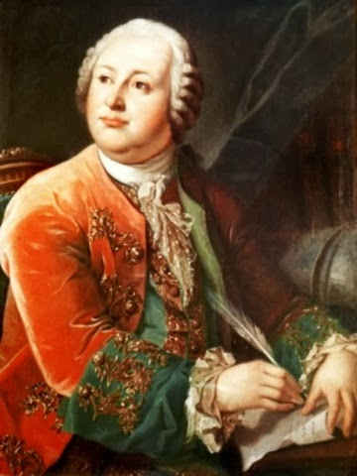
«Математика приводит в порядок ум»
М.В.Ломоносов

Slide 3
Актуальность
Огромную роль в умственном воспитании и развитии интеллекта играет математика:
развивается мышление, устанавливаются пространственные отношения между предметами;
развиваются в дальнейшем логическое мышление, память, внимание, воображение, т.е.все психические функции ребенка

Slide 4
Цель:
Максимальное развитие элементарных математических представлений путем применения различных форм и методов занимательного материала
Задачи:
1. Формировать базисные математические представления, речевые умения;
2. Развивать воображение, креативность мышления (умение гибко, оригинально мыслить);
3. Гармонично, сбалансировано развивать у детей эмоции при решении задач;
4. Прививать интерес к играм, требующим умственного напряжения, интеллектуального усилия;
5. Способствовать стремлению к достижению положительного результата, настойчивости и находчивости.

Slide 5
Место в структуре образовательного процесса –
Формирование элементарного математического представления у детей происходит во всех компонентах образовательного процесса:
- в непосредственно образовательной деятельности;
- образовательной деятельности в режимных моментах;
самостоятельной деятельности детей;
образовательная деятельность в семье

Slide 6
Ожидаемые результаты
(мониторинг октябрь 2020г)
- Знают количественный и порядковый счет в пределах 5,
- Сравнение двух предметов по величине ;
- Развивать представление о геометрических предметах( круг, квадрат, треугольник,шар, куб);
- Расширяем представление детей о времени суток(день-вечер-ночь)
-Развитие пространственных представлений:Верх-низ, впереди-сзади,налево-направо;

Slide 7
УСЛОВИЯ РЕАЛИЗАЦИИ ЗАДАЧ ПО ФОРМИРОВАНИЮ ЭЛЕМЕНТАРНЫХ МАТЕМАТИЧЕСКИХ ПРЕДСТАВЛЕНИЙ

Slide 8
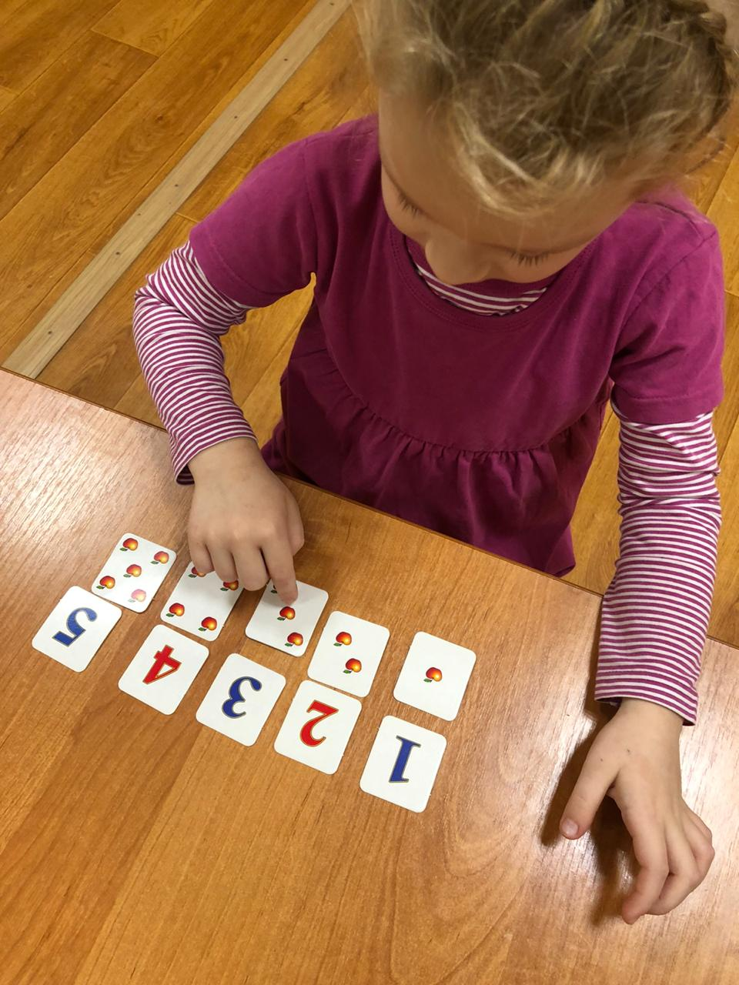
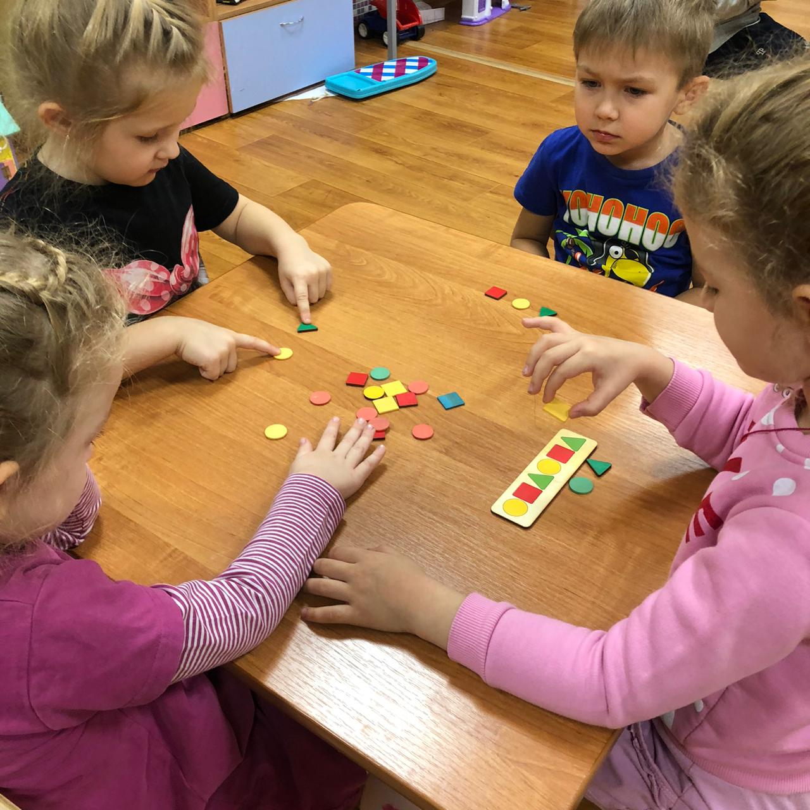
В ОБРАЗОВАТЕЛЬНОЙ ДЕЯТЕЛЬНОСТИ:
Notes:
Уголок занимательной математики
<номер>

Slide 9
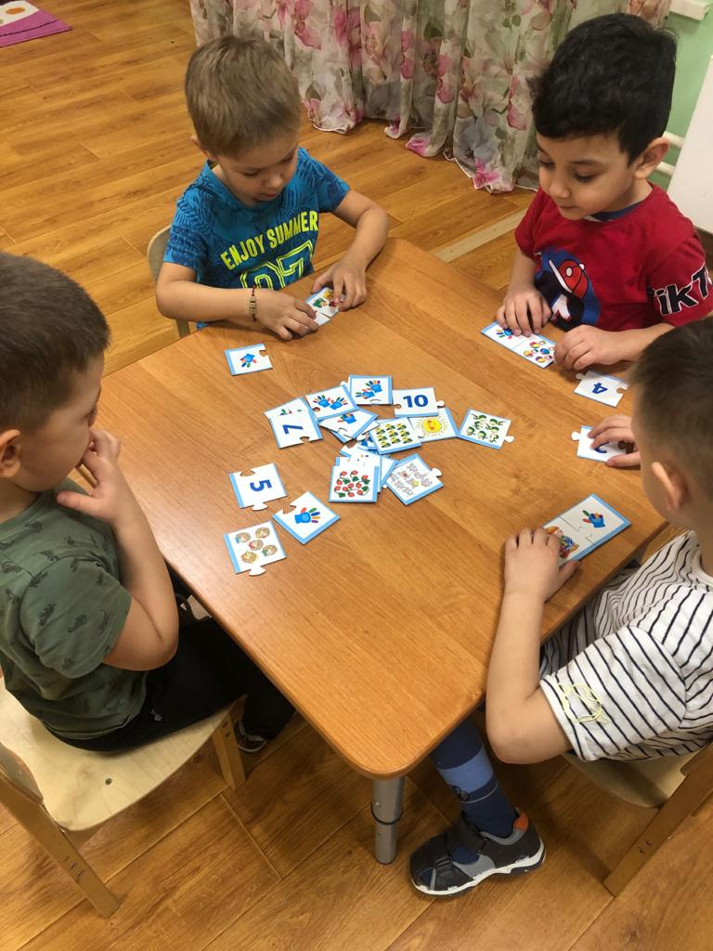
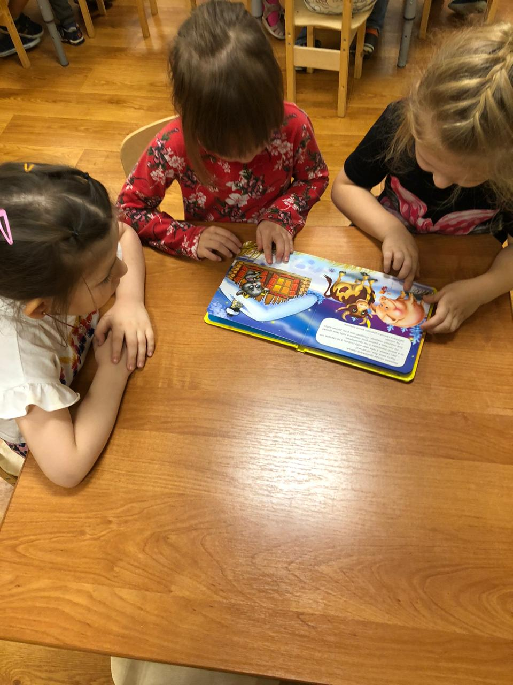
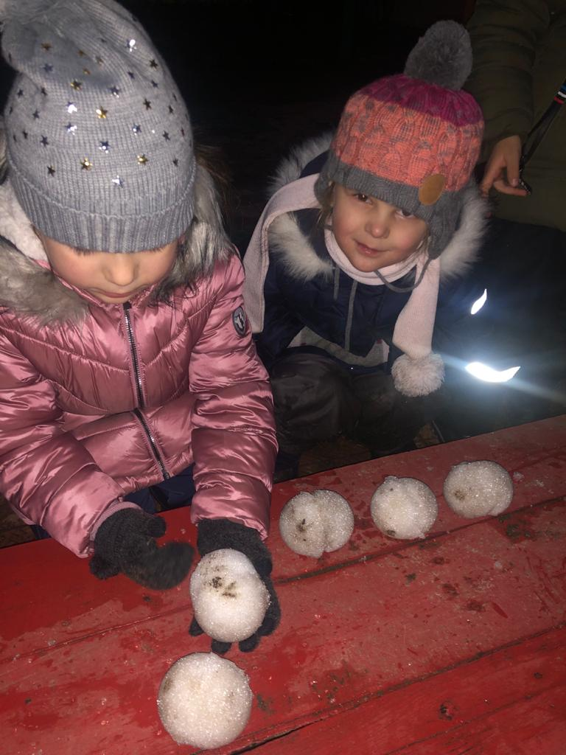
МАТЕМАТИКА В ПОВСЕДНЕВНОЙ ЖИЗНИ

Slide 10
Список использованной литературы 1. От рождения до школы. Примерная основная общеобразовательная программа дошкольного образования под ред. Е.Н. Вераксы, Т.С. Комаровой, М.А. Васильевой. – 3-е изд. - М.: Мозаика – Синтез, 2014
2. Михайлова З.А. «Игровые занимательные задачи для дошкольников, Москва, 2012.
3. «Математические игры в детском саду. Сборник игр для детей 5-7 лет» В.П.Новикова, 2011 г.
4.Сайт «Маам»-Режим доступа:http://www.maaam..ru/obrazovanie/

Slide 11
Спасибо за внимание

